Slide 1
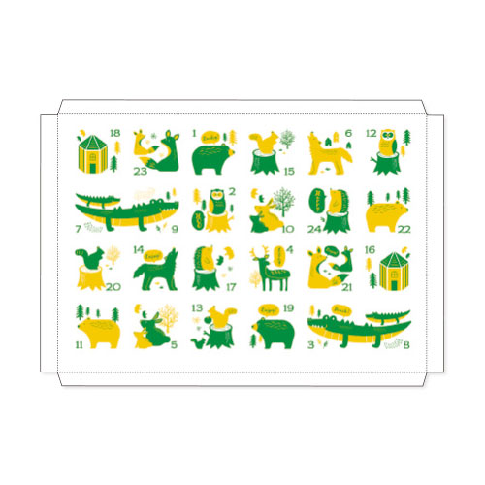
【提案書】
BIgパンチBOX 破り紙
特徴
お子様に大人気のBIgパンチBOX。紙を突き破って、箱に入ったおもちゃなどの景品を取り出して楽しめるので、キッズたちのテンションもMAX!イベント会場の抽選会が更に盛り上がります！
商品写
納期
納期スペース
仕様
素材：紙
サイズ：755×1000mm
包装：段ボール箱入
お見積
お見積りスペース

